Slide 1
Simulation Cellerity Exposition
Site :
PIERRELAYE_VILLE_00002772W19-20
Adresse :
Rue Émile Zola
Pierrelaye 95480
DOR IDF/DRM/IAP

Slide 2
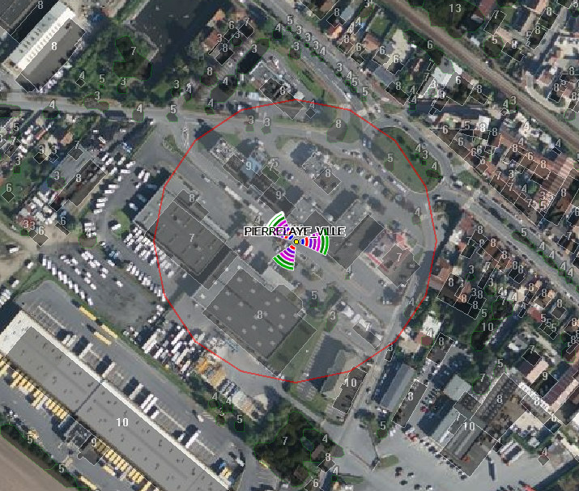
Plan de situation
100m
310°
90°
210°

Slide 3
Etablissements particuliers
100m

Slide 4
Tableau des puissances appliquées :
Cellule | Techno | Azimut | Puissance (dBm) | TRX | P (WATT)
PIERRELAYE_VILLE_BTS1_G1 | GSM | 90 | 43 |  | 20
PIERRELAYE_VILLE_BTS1_G2 | GSM | 210 | 43 |  | 20
PIERRELAYE_VILLE_BTS1_G3 | GSM | 310 | 43 |  | 20
PIERRELAYE_VILLE_ENB1_E1 | OFDMA | 90 | 46.00 dB | 2 | 80
PIERRELAYE_VILLE_ENB1_E2 | OFDMA | 210 | 46.00 dB | 2 | 80
PIERRELAYE_VILLE_ENB1_E3 | OFDMA | 310 | 46.00 dB | 2 | 80
PIERRELAYE_VILLE_ENB2_F1 | OFDMA | 90 | 46.00 dB | 2 | 80
PIERRELAYE_VILLE_ENB2_F2 | OFDMA | 210 | 46.00 dB | 2 | 80
PIERRELAYE_VILLE_ENB2_F3 | OFDMA | 310 | 46.00 dB | 2 | 80
PIERRELAYE_VILLE_ENB1_H1 | OFDMA | 90 | 46.00 dB | 2 | 80
PIERRELAYE_VILLE_ENB1_H2 | OFDMA | 210 | 46.00 dB | 2 | 80
PIERRELAYE_VILLE_ENB1_H3 | OFDMA | 310 | 46.00 dB | 2 | 80
PIERRELAYE_VILLE_ENB1_V1 | OFDMA | 90 | 46.00 dB | 2 | 80
PIERRELAYE_VILLE_ENB1_V2 | OFDMA | 210 | 46.00 dB | 2 | 80
PIERRELAYE_VILLE_ENB1_V3 | OFDMA | 310 | 46.00 dB | 2 | 80
PIERRELAYE_VILLE_ENB2_Y1 | OFDMA | 90 | 46.00 dB | 2 | 80
PIERRELAYE_VILLE_ENB2_Y2 | OFDMA | 210 | 46.00 dB | 2 | 80
PIERRELAYE_VILLE_ENB2_Y3 | OFDMA | 310 | 46.00 dB | 2 | 80
PIERRELAYE_VILLE_GNB1_T1 | NR5G | 90 | 51.00 dB |  | 120
PIERRELAYE_VILLE_GNB1_T2 | NR5G | 210 | 51.00 dB |  | 120
PIERRELAYE_VILLE_GNB1_T3 | NR5G | 310 | 51.00 dB |  | 120
PIERRELAYE_VILLE_NB1_W19 | WCDMA | 90 | 46.00 dB |  | 40
PIERRELAYE_VILLE_NB1_W29 | WCDMA | 210 | 46.00 dB |  | 40
PIERRELAYE_VILLE_NB1_W39 | WCDMA | 310 | 46.00 dB |  | 40

Slide 5
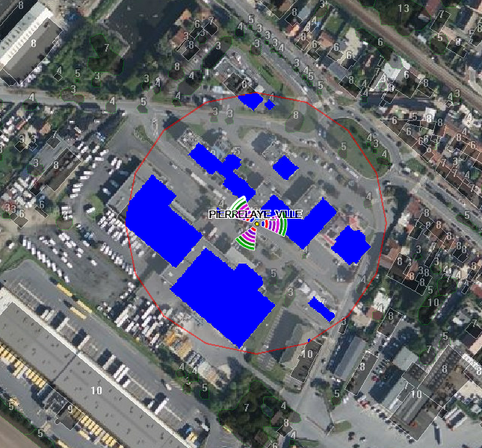
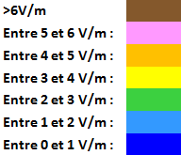
Représentation du niveau de champ simulé à 1,5 m par rapport au sol Antennes à faisceau fixe
À 1,5 m du sol, le niveau maximal calculé est compris entre 0 et 1 V/m.
310°
210°
90°
Fond de carte (photo aérienne), source : bing. Logiciel de simulation Cellerity, éditeur Orange Labs

Slide 6
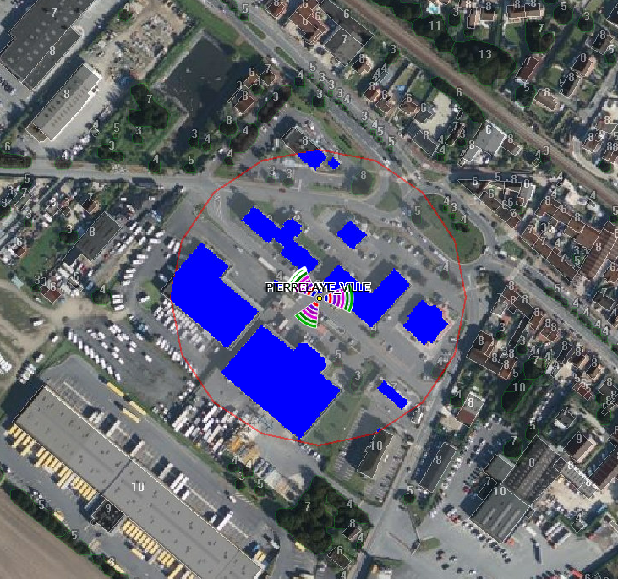
Représentation du niveau de champ simulé à 1,5 m par rapport au sol Antennes à faisceaux orientables
À 1,5 m du sol, le niveau maximal calculé est compris entre 0 et 1 V/m.
310°
90°
210°
Fond de carte (photo aérienne), source : bing. Logiciel de simulation Cellerity, éditeur Orange Labs

Slide 7
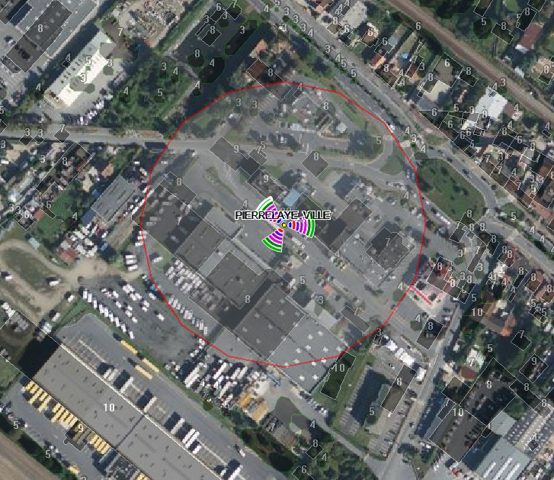
Simulations à différentes hauteurs – antennes à faisceau fixe
Azimut 90 °
Pour l’antenne à faisceau fixe dans l’azimut 90°, le niveau maximal calculé est compris entre 1 et 2V/m. La hauteur correspondante est de 10.50m.
90°

Slide 8
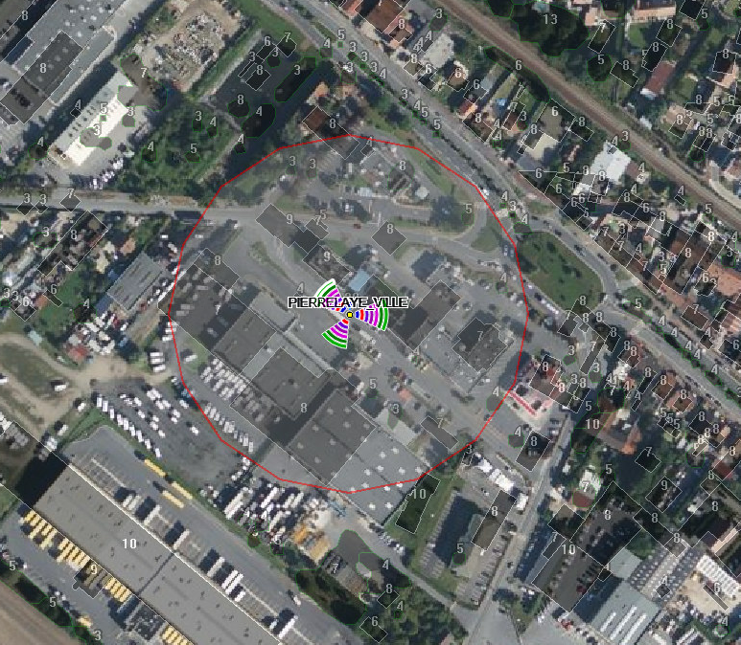
Simulations à différentes hauteurs – antennes à faisceau fixe
Azimut 210°
Pour l’antenne à faisceau fixe dans l’azimut 210°, le niveau maximal calculé est compris entre 1 et 2V/m. La hauteur correspondante est de 10.5m.
210°

Slide 9
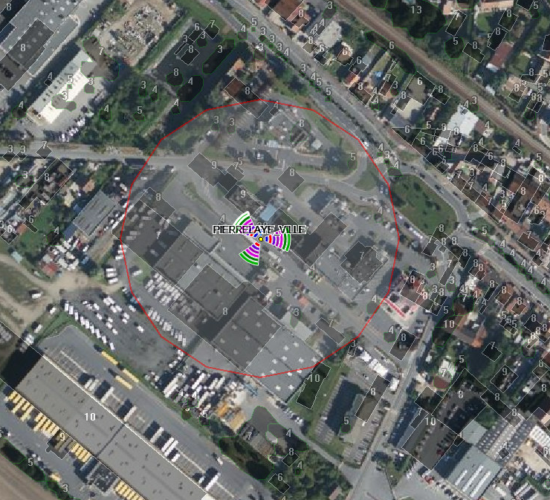
Simulations à différentes hauteurs – antennes à faisceau fixe
Azimut 310 °
Pour l’antenne à faisceau fixe dans l’azimut 310°, le niveau maximal calculé est compris entre 1 et 2V/m. La hauteur correspondante est de 10.50m.
310°

Slide 10
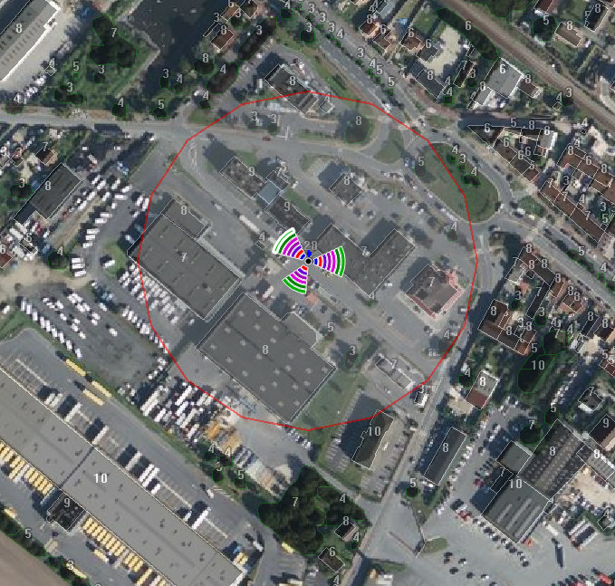
Simulations à différentes hauteurs – antennes à faisceaux orientables
Azimut 90 °
Pour l’antenne à faisceaux orientables dans l’azimut 90°, le niveau maximal calculé est compris entre 0 et 1 V/m. La hauteur correspondante est de 10.50m.
90°

Slide 11
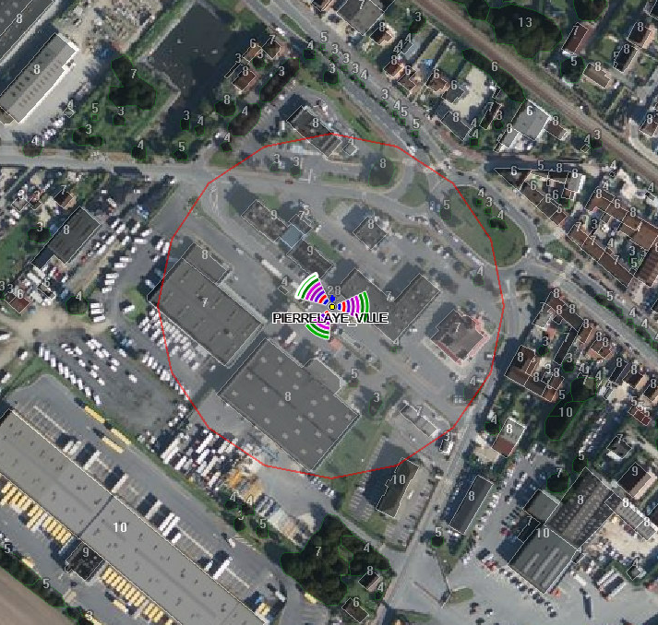
Simulations à différentes hauteurs – antennes à faisceaux orientables
Azimut 210 °
Pour l’antenne à faisceaux orientables dans l’azimut 210°, le niveau maximal calculé est compris entre 0 et 1 V/m. La hauteur correspondante est de 10.50m.
210°

Slide 12
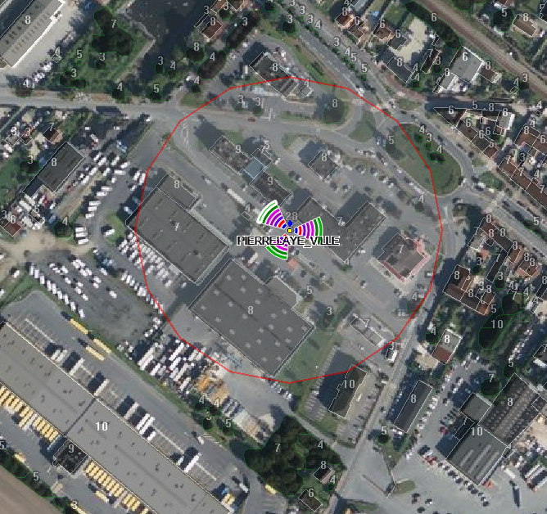
Simulations à différentes hauteurs – antennes à faisceaux orientables
Azimut 310 °
Pour l’antenne à faisceaux orientables dans l’azimut 310°, le niveau maximal calculé est compris entre 0 et 1 V/m. La hauteur correspondante est de 10.50m.
310°

Slide 13
Conclusion
Les simulations en espace libre indiquent les niveaux maximums suivants par antenne à faisceau fixe:
 | Azimut 90° | Azimut 210 ° | Azimut 310 °
Niveau maximal | 1 à 2 V/m | 1 à 2 V/m | 1 à 2 V/m
Hauteur | 10.5m | 10.5m | 10.5m
Les simulations en espace libre indiquent les niveaux maximums suivants par antenne à faisceaux orientables:
 | Azimut 90° | Azimut 210 ° | Azimut 310 °
Niveau maximal | 0 à 1 V/m | 0 à 1 V/m | 0 à 1 V/m
Hauteur | 10.5m | 10.5m | 10.5m

